Slide 1
Methodische Aspekte der Systemanalyse zur Energiewende
Deltef Stotlen, Martin Robinius,
Thomas Grube, Sebastian Schiebahn
m.robinius@fz-juelich.de
DPG-Jahrestagung 2016, Regensburg
Institut für elektrochemische Verfahrenstechnik (IEK-3)

Slide 2
Inhalt
Systemanalysen zur Energiewende
  Aufgaben
  Herausforderungen
Die Energiewende
  Szenariotechnik
  Zeitachse
  Bilanzielle thermodynamikbasierte Ansätze
Weitere Methoden
  Georeferenzierte Modellierung
  Monte-Carlo-Simulation
  Agentenbasierte Modellierung
Zusammenfassung

Slide 3
Aufgaben von Systemanalysen zur Energiewende
Zielsetzung:
Vorhersagen zu möglichen Entwicklungen des Energiesystems zur Erreichung definierter Ziele unter Einhaltung bestimmter Randbedingungen zur Bereitstellung von Handlungsempfehlungen für Forschung, Industrie und Politik
Systemgrenzen?
Exogene Vorgaben?
Endogen bestimmt?
Ein Unternehmen?
Ein Industriezweig?
Der Stromsektor?
Der Gassektor?
Fokus?
Ausbau an erneuerbaren Energien?
Verbraucherverhalten?
Technische Abschätzung?
Wirtschaftliches Potenzial?
Marktbeurteilung?
Optimierungs-kriterium?
Aussagen der Modellergebnisse?
Wirtschaftlichkeit
(betriebs- vs. volkswirtschaftlich?)
Akzeptanz?
Energieeffizienz?
Technologieempfehlungen?
Quantifizierung des Ausbaubedarfs?
Beurteilung von Rahmenbedingungen?
Abschätzung des wirtschaftlichen Potenzials?

Slide 4
Herausforderungen von Systemanalysen zur Energiewende
Lösungsraum an betrachteten Technologien ist zu eingeschränkt
  Disruptive Technologien werden nicht erfasst bzw. von vornherein ausgeschlossen
  Wettbewerb konkurrierender Technologien wird nicht ausreichend erfasst
Betrachtungsraum/Systemgrenze der Analyse ist zu eng
  Potentielle Synergieeffekte, z.B. durch Sektorkopplung, können nicht erfasst werden
Technische Zusammenhänge, Wirtschaftlichkeit oder sozialwissenschaftliche Rahmenbedingungen sind nicht ausreichend berücksichtigt
  Lösungen sind unmöglich, unrealistisch oder nicht umsetzbar
Modelle sind zu komplex und undurchsichtig sowie Ergebnisse nicht nachvollziehbar
  Wirkzusammenhänge sind nicht sichtbar
  Handlungsempfehlungen können nicht abgeleitet werden
zu speziell,
zu fokussiert
unzulässige Vereinfachungen
bzw. unzureichende Detailtiefe
zu komplex, nicht handhabbar
Gegenläufige Problematiken

Slide 5
Gängigste Methode zur Systemanalyse: Szenariotechnik
Heute
Entwicklung
Lösungsraum für das Jahr 2050
Versorgungssicherheit
Unverändert
Szenario Transfer
Trendszenario
N - Szenarien
Extremszenario
Disruptive Technologien
Historisches Beispiel: Dampfmaschine
Umweltschutz [1] (Akzeptanz)
Treibhausgasemissionen
(-80 % bis – 95 % ggü. 1990)
  Erneuerbare Energien
  Effizienz
  Gebäudebestand
  Verkehrsbereich
Ausstieg aus der Kernenergie bis 2022
Wirtschaftlichkeit
Unverändert
+/- Vielzahl von Entwicklungen berücksichtigt
- Szenario-Transfer oft nicht implementiert [3]
- Konkrete Handlungsempfehlungen?
Weitere Punkte [4]
Quellen: [1] Umweltbundesamt (2014): Ziele der Energiewende. URL: http://www.umweltbundesamt.de/daten/energiebereitstellung-verbrauch/ziele-der-energiewende [17.02.2016] [2] Reibnitz, U. (2013): Szenario-Technik für die unternehmerische und persönliche Erfolgsplanung
[3] IZT (2008): Methoden der Zukunfts- und Szenarioanalyse. Überblick, Bewertung und Auswahlkriterien
[4] Mitzner, D. (2010): Strategische Vorausschau und Szenarioanalysen: Methodenevaluation und neue Ansätze, ab S. 156

Slide 6
Herangehensweise zur Bewältigung der Komplexität
Lösungsraum für das Jahr 2050
Versorgungssicherheit
Unverändert
Szenario Transfer
Wasserstoffproduktion über Algen
Kernfusion
Stoffliche Nutzung der Braunkohle
Wasserstoff für die Mobilität
Umweltschutz [1] (Akzeptanz)
Treibhausgasemissionen
(-80 % bis – 95 % ggü. 1990)
  Erneuerbare Energien
  Effizienz
  Gebäudebestand
  Verkehrsbereich
Ausstieg aus der Kernenergie bis 2022
Wirtschaftlichkeit
Unverändert

Slide 7
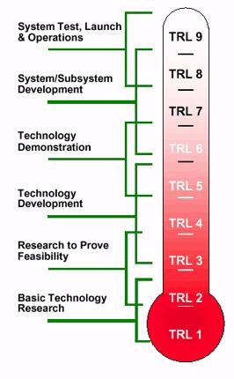
1
Zeitachse für die Energieforschung und –entwicklung zum Erreichen der 2050er Ziele
2050: Reduktion um 80 % komplett erreicht
2040: Start der Marktdurchdringung
2030: Fertigstellung der Forschung für Technologien der
1. Generation
Entwicklungsperiode: bis 2040
Forschungsperiode: bis 2030
16 Jahre für weitere Forschung => TRL* 5 und höher
              TRL 4 mindestens
Dies heißt nicht, dass Forschung mit einem niedrigeren TRL
nicht sinnvoll wäre; sie trägt nur nicht zum Erreichen der 2050er
bei.
*TRL: Technology Readiness Level

Slide 8
Herangehensweise zur Bewältigung der Komplexität
Lösungsraum für das Jahr 2050
Versorgungssicherheit
Unverändert
1
Zeitachse schränkt bereits Optionen ein
Szenario Transfer
Wasserstoffproduktion über Algen
Kernfusion
Stoffliche Nutzung der Braunkohle
Wasserstoff für die Mobilität
Umweltschutz [1] (Akzeptanz)
Treibhausgasemissionen
(-80 % bis – 95 % ggü. 1990)
  Erneuerbare Energien
  Effizienz
  Gebäudebestand
  Verkehrsbereich
Ausstieg aus der Kernenergie bis 2022
Wirtschaftlichkeit
Unverändert
2
Vorabanalysen anhand von „simplen“, oft bilanziellen, thermodynamikbasierten Ansätzen
→ Komplexität wo möglich verringern

Slide 9



Abschätzungen zur stofflichen Nutzung von Braunkohle am Beispiel der Methanolsynthese
2
reaktionsbedingte
CO₂-Emissionen
gesamte
CO₂-Emissionen
Herstell-
kosten
Konventionell:
Erdgasreformierung zu MeOH
MegaMethanol
0,51 t_{CO2}/t_{MeOH}^{[1]}
(Input: nur Erdgas η = 63%)
0,00 t_{CO2}/t_{MeOH}
MegaMethanol
333 €/t_{MeOH}^{[1]}
$$CH_{4}+0,5O_{2}→MeOH$$
Braunkohlevergasung zu MeOH
2,06 t_{CO2}/t_{MeOH}
(bereits höher als
konv. Prozess insgesamt)
keine CO₂-Reduktion
gegenüber konv.
Prozess möglich
$$C_{1}H_{0,8}O_{0,16}+0,52O_{2}+0,4H_{2}O→0,6CO_{2}$$
$$+0,4{CO+0,8H}_{2}→0,4 MeOH+0,6CO_{2}$$
nur Kohle:
46 €/t_{MeOH}ª
Braunkohlevergasung zu MeOH unter
Zugabe von H₂ aus EE
mit erneuerbarem H₂
CO₂-Reduktion gegenüber konv. Prozess möglich
0,00 t_{CO2}/t_{MeOH}
nur H₂ & Kohle:
446 €/t_{MeOH}^{a,b}
$$C_{1}H_{0,8}O_{0,16}+0, {42O}_{2}+1,6H_{2}→$$
$$1{CO+2 H}_{2}→MeOH$$
Preis Rohbraunkohle (rheinisches Revier): ≈ 15 €/t^{[2]} → trocken + aschefrei ≈ 38 €/t
Wasserstoffpreis: 4280 €/t_{H2} (Zins: 8%, 3000 h, 500 €/kW_{el}, η= 70%, 10 Jahre, 6 Cent/kWh)
CO₂-Emissionen oder Kosten deutlich höher als beim konventionellen Prozess
Kohlenstoff bleibt weiterhin fossil → Keine Reduktion von THG
[1] A. Otto, Chemische, verfahrenstechnische und ökonomische Bewertung von Kohlendioxid als Rohstoff in der chemischen Industrie, Forschungszentrum Jülich GmbH, Energie & Umwelt 268, 2015 [2] Abschlussbericht der Enquetekommission zur Zukunft der chemischen Industrie in Nordrhein-Westfalen im Hinblick auf nachhaltige Rohstoffbasen, Produkte und Produktionsverfahren (Enquetekommission II), Der Lantag NRW Enquetekommission, 2015.

Slide 10
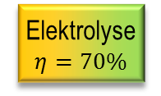

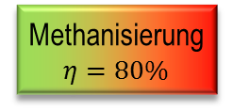
Prozesskettenanalyse:
Vergleich von H₂ und CH₄ als Power-to-gas Kraftstoffoptionen
2
2 kWh
5 kWh
e⁻
Elektrolyse
$$η=70\%$$
H₂
H₂-Netz*
H₂
C.H₂-
Tankstelle
C.H₂
Pkw
(FCV)
196 km
6,6 ct/km
65 kWh
15 ct/kWh
65 kWh
18 ct/kWh
65 kWh
20 ct/kWh
0,33 kWh/km
93 kWh
2 kWh
e⁻
Elektrolyse
$$η=70\%$$
H₂
Methanisierung
$$η=80\%$$
CH₄
NG-Netz*
NG
CNG-
Tankstelle
CNG
Pkw
(ICV)
109 km
13 ct/km
69 kWh
15 ct/kWh
55 kWh
23 ct/kWh
55 kWh
24 ct/kWh
55 kWh
25 ct/kWh
0,50 kWh/km
98 kWh
Kosten angegeben als kumulierte Werte * inklusive Speicher
C.H₂ Druckwasserstoff als Kraftstoff bei 700 bar Tankdruck (Compressed hydrogen)
CNG Druckerdgas als Kraftstoff bei 250 bar Tankdruck (Compressed natural gas)
FCV Pkw mit Brennstoffzellen (Fuel cell vehicle);
ICV Pkw mit Verbrennungsmotor (Internal combustion engine vehicle)
NG Erdgas (Natural gas);
Notes:
Bilanzen bezogen auf 100 kWh eingesetzten REG Strom -> Vergleich der erzielbaren Reichweiten mit ICV (Verbrennungsmotor-Pkw) und FCV
1. CH4-Pfad
Energiebedarf im Erdgasnetz entsprechend Angaben im National Inventory Report 2012 (für das Jahr 2009): 0,7 % Erdgasverlust
Energiebedarf an der CNG-Tankstelle: Literaturzitat Erdgas Mobil Report 1/98
Kosten bis einschließlich Methanisierung analog zu Balkendiagramm, siehe letzte Folie in dieser Datei
Kosten im NG-Netz einschließlich Speicher: Netzentgelte für Gewerbekunden aus Bericht „Frontier Economics“ (EWI 2010), S. 129: 1,2 ct/kWh
Kosten der CNG-Tankstelle abgeleitet aus Angaben in „Nationaler Bericht über die Situation des Erdgastankstellennetzes – Deutschland“ (Werte für 2009), S. 4
Pkw-Kraftstoffverbrauch: ICV-CNG entspricht 4 kg/100km, Angabe für Audi A3 TCNG
2. H2-Pfad
Energiebedarf im H2-Netz ermittelt als angenommene zweimalige Druckerhöhung in elektrisch betriebenen Verdichterstationen von 30 bar auf 100 bar
Energiebedarf an der C.H2-Tankstelle angenommen als dreistufige Verdichtung von 30 auf 870 bar
Pkw-Kraftstoffverbrauch: FCV-H2 entspricht 1kg H2/100km, Angabe für MB B-Klasse F-CELL
Kosten analog zu Balkendiagramm, siehe letzte Folie in dieser Datei

Slide 11
Herangehensweise zur Bewältigung der Komplexität
Lösungsraum für das Jahr 2050
Versorgungssicherheit
Unverändert
1
Zeitachse schränkt bereits Optionen ein
Szenario Transfer
Wasserstoffproduktion über Algen
Kernfusion
Stoffliche Nutzung der Braunkohle
Wasserstoff für die Mobilität
Umweltschutz [1] (Akzeptanz)
Treibhausgasemissionen
(-80 % bis – 95 % ggü. 1990)
  Erneuerbare Energien
  Effizienz
  Gebäudebestand
  Verkehrsbereich
Ausstieg aus der Kernenergie bis 2022
Wirtschaftlichkeit
Unverändert
Vorabanalysen anhand von „simplen“, oft bilanziellen, thermodynamikbasierten Ansätzen
→ Komplexität wo möglich verringern
2
3
Komplexität wo nötig erhöhen
→ gezielte Werkzeug- und Methodenauswahl

Slide 12
Beispiele für eine konkrete Methodenauswahl

Slide 13
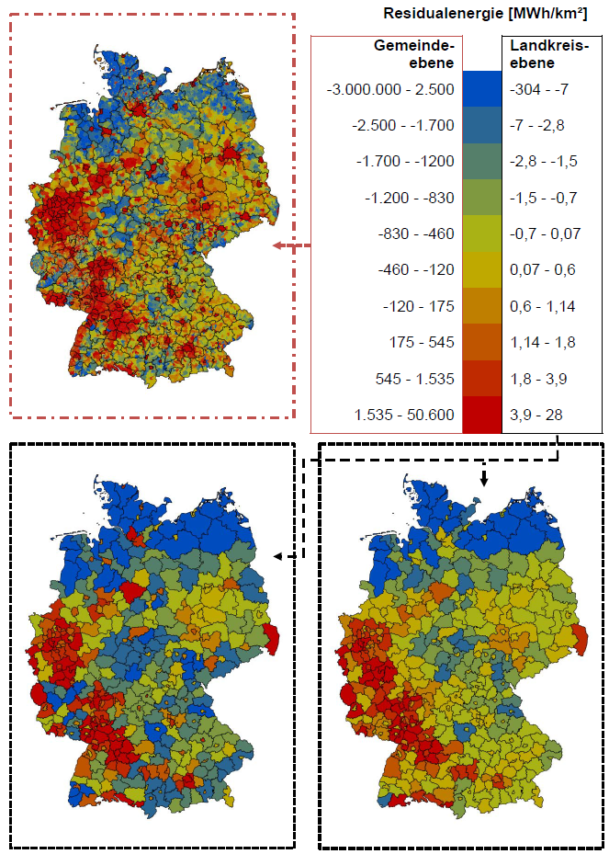
Methode: Georeferenzierte Modellierung
Definition: Rechnergestütztes System, das aus Hardware, Software, Daten und Anwendungen besteht [1]
Aufgabenspektrum: Raumbezogene Daten digital erfassen, speichern, verwalten, aktualisieren, analysieren und modellieren sowie alphanumerisch und graphisch präsentieren
Grenzen: Qualität der Eingangsdaten bestimmen maßgeblich die Ergebnisse
[1] de Lange, N. (2006): Geoinformatik: in Theorie und Praxis, S. 320
[2] Robinius, M. (2015): Strom- und Gasmarktdesign zur Versorgung des deutschen Straßenverkehrs mit Wasserstoff. Forschungszentrum Jülich GmbH Zentralbibliothek, Verlag: Jülich, 2015. ISBN 978-3-95806-110-1

Slide 14
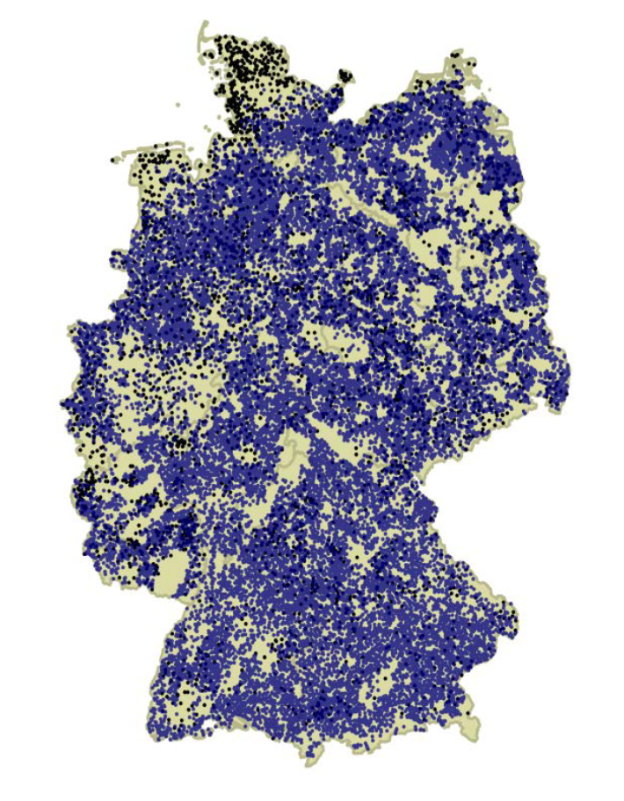
Georeferenzierte Modellierung der Windenergie an Land
als Beispiel am IEK-3
Ergebnis:
Wirtschaftliche und flächendeckende Versorgung von ¾ des deutschen Straßenverkehrs mittels Wasserstoff aus erneuerbaren Energien ist möglich [1]
Erster Ansatz (bilanzielle Analyse):
Einspeisezeitreihen der ÜNB hochskaliert
Anzahl Windturbinen an Land wie Ende 2011
„Repowering“ auf 7,5 MW WEA
1, 2
3
Tiefergehende Analysen sinnvoll
→ Modellierung mittels Geoinformationssystem (GIS)
Anwendung:
Modell zur Berechnung von stündlichen Einspeisezeitreihen
von bspw. 101.161 WEA (2014: 24.762) – punktgenau – [2]
Wirtschaftlichkeit der WEA (Stromgestehungskosten)
Abstandsregelungen, Naturschutzgebiete, Straßen etc.
Einschränkung:
Historische Windzeitreihen (Klimawandel), Anzahl Windmesspunkte
→ Ergebnis: Verbesserte Analyse der Windenergie an Land möglich
[1] Schiebahn, S., et al. (2013). Power to Gas. Transition to Renewable Energy Systems. D. Stolten and V. Scherer, Wiley-VCH: 813-849.
[2] Robinius, M. (2015): Strom- und Gasmarktdesign zur Versorgung des deutschen Straßenverkehrs mit Wasserstoff [3] Robinius, M. und D. Stolten (2015). Power-to-Gas: Quantifizierung lokaler Stromüberschüsse in Deutschland anhand unterschiedlicher Windenergie-Ausbaustufen. 9. Internationale Energiewirtschaftstagung Wien.

Slide 15
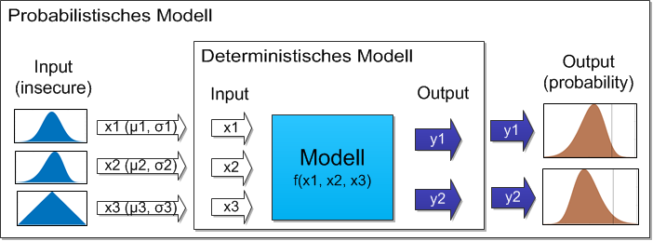
Methode: Monte-Carlo-Simulation
Definition: Simulationsmethoden, bei denen Zufallsvariablen genutzt werden [1]
Lösung analytisch kaum lösbarer Probleme über Stochastik
Gesetz der großen Zahlen: relative Häufigkeit ≈ Wahrscheinlichkeit
Physik → Neutronenstreuung im Manhattan Projekt [2]
Aufgabenspektrum: Abbildung von Unsicherheiten
Grenzen: Auswahl der Wahrscheinlichkeiten ist mit Annahmen verbunden
Vorabanalysen anhand von „simplen“, oft bilanziellen,
thermodynamikbasierten Ansätzen meistens inhärent
[3]
[1] Cottin, C. und Döhler, S.: Risikoanalyse: Modellierung, Beurteilung und Management von Risiken mit Praxisbeispielen, S. 405. 2013: Springer Fachmedien Wiesbaden [2] R. Y. Rubinstein, A. Ridder, and R. Vaisman, Fast sequential Monte Carlo methods for counting and optimization Reuven Y. Rubinstein, Ad Riddler, Radislav Vaisman. [E-Book]. Hoboken, N.J.: J. Wiley & Sons, 2014.
[3] J. Werhahn, "Kosten von Brennstoffzellensystemen auf Massenbasis in Abhängigkeit von der Absatzmenge," Dr. (Univ.) Dissertation / PhD Thesis, RWTH Aachen, Jülich, 2009.

Slide 16
Monte-Carlo-Simulation der Wasserstoff-Transportkosten als Beispiel am IEK-3
Anwendung: Berechnung der
Wasserstoff-Transportkosten [1]
Berücksichtige Unsicherheiten:
Kosten H2-Pipeline
Stromkosten
Kompressorwirkungsgrad
Kompressorkosten
Zinssatz
Zusatzkosten bei Distributionspipeline
Einschränkung: Inputdaten zum Teil Geschäftsgeheimnisse bzw. wenig Literatur
→ Ergebnis: Modell zur Berücksichtigung von Unsicherheiten
* Pipeline basiert mit Transmissions- und Distributionsnetz
[1] D. Krieg, Konzept und Kosten eines Pipelinesystems zur Versorgung des deutschen Strassenverkehrs mit Wasserstoff.
Jülich: Forschungszentrum, Zentralbibliothek, 2012.

Slide 17
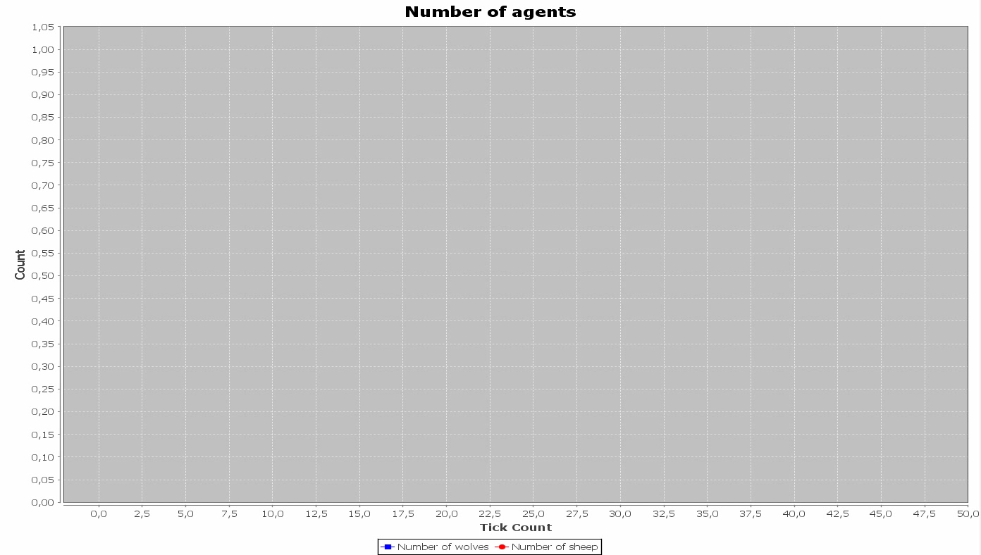
Methode: Agentenbasierte Modellierung
Wolf-Sheep-Predation [5]
Definition: Modellierung sozio-technischer Systeme zum Verständnis von Dynamiken und strukturellen Veränderungen in sich entwickelnden Systemen.
Systemverhalten ergibt sich aus dem Verhalten aller modellierten Agenten [1]
Agenten sind [4]
autonom, beeinflussen sich gegenseitig
basieren auf einfachen Regeln
sind anpassungs- und lernfähig
Aufgabenspektrum: Zeigt emergente¹ Phänomene auf (bspw. Entstehung von Stau) und beschreibt zum Teil natürliches Verhalten [1,2]
Grenzen: Zeigt eher Tendenzen auf - menschliches Verhalten nicht vollständig modellierbar
Parameter: Anfangsbestand, Metabolismus (Nahrungsaufnahme), Reproduktionsrate
Regeln:
Schafe essen Gras (Wachstumsrate)
Schafe und Wölfe zufällige Bewegung
über Gitter. Beide auf einem Knotenpunkt:
Wolf frisst Schaf
Ergebnisse:
Aussterben der Wölfe oder Schafe
Stabile Populationszahlen
Sehr starken Oszillationen
Schafe
Agenten
Wölfe
¹ aus sich selbst heraus entwickelnd
[1] van Dam, K.H., Nikolic, I., Lukszo,Z. Agent-Based Modelling of Socio-Technical Systems, Springer 2012
[2] Bazghandi, A., Techniques, Advantages and Problems of Agent Based Modeling for Traffic Simulation, IJCSI 2012
[3] Wooldridge, M., Jennings, N.R., Intelligent agents: theory and practice, The Knowledge Engineering Review, 1995
[4] Schuckel, M.. Toporowski, W.. Theoretische Fundierung und praktische Relevanz der Handelsforschung, S. 240
[5] Wessler, M. und Röpcke, H. Graphen und Netzwerktheorie: Grundlagen - Methoden - Anwendungen, 2014, S. 235

Slide 18
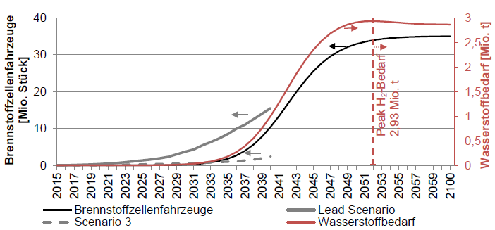
Agentenbasierte Modellierung für eine Einführungsstrategie
von Wasserstofffahrzeugen
als Beispiel am IEK-3
Ergebnis:
Wirtschaftliche und flächendeckende Versorgung von ¾ des deutschen Straßenverkehrs mittels erneuerbaren Energien ist möglich
1, 2
Erster Ansatz (bilanzielle Analyse):
Markteinführung Toyota Hybridfahrzeug als Grundlage [1]
Vier Produzenten (Daimler/Ford, Honda/GM, Hyundai, Toyota) → S-Kurve (Sigmoid function)
3
Tiefergehende Analysen sinnvoll
→ Agentenbasierte Modellierung
Anwendung:
In Bearbeitung
Einschränkung:
In Bearbeitung
→ Ergebnis: In Bearbeitung
[2, 3]
[1] Hirose (2014): Toyota’s Effort toward Sustainable Mobility 2015 FCV and Beyond. In Proceedings: 20th World Hydrogen Energy Conference 2014, Gwangju, Korea. [2] Robinius, M. (2015): Strom- und Gasmarktdesign zur Versorgung des deutschen Straßenverkehrs mit Wasserstoff. Forschungszentrum Jülich GmbH Zentralbibliothek, Verlag: Jülich, 2015. ISBN 978-3-95806-1 [3] Keles, D. et.al.; Market penetration of fuel cell vehicles – Analysis based on agent behaviour; IJHE 2008

Slide 19
Zusammenfassung
Die Systemanalyse zur Energiewende hat zahlreiche Herausforderungen mit in Konkurrenz zueinander stehenden Zielen
Das energiepolitische Zieldreieck reduziert den Lösungsraum für das Jahr 2050, dennoch sind zahlreiche potentielle Optionen denkbar
  Fundamentale Veränderungen erfordern technologieneutralen Blick in die Zukunft
  Aus dem bestimmten Zielsystem heraus den Transformationsprozess ermitteln
Die potentiellen Optionen lassen sich oft
  durch einfache bilanzielle thermodynamik-basierte Ansätze
  durch Analyse des zeitlichen Beitrags der Technologie
  bewerten und einordnen
  → Komplexität reduzieren wo möglich und erhöhen wo nötig
Methoden sollten nach der Art der zu beantwortenden Frage gewählt werden
  → Methodenauswahl bzw. Modellierung nicht zum Selbstzweck

Slide 20
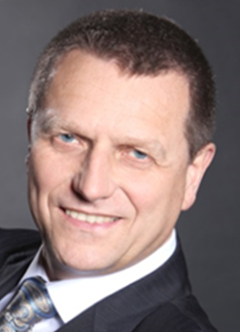







Vielen Dank für Ihre Aufmerksamkeit
Die Gesichter der Verfahrens- und Systemanalyse (VSA)
Prof. Dr. Detlef Stolten
Institutsleiter IEK-3
d.stolten@fz-juelich.de
Dr. Bernd Emonts
Wiss. Koordinator & Stellvertreter
b.emonts@fz-juelich.de
Dr. Martin Robinius
Abteilungsleiter VSA
m.robinius@fz-juelich.de
Dr. Thomas Grube
Gruppenleiter Mobilität
th.grube@fz-juelich.de
Dr. Sebastian Schiebahn
Power-to-Gas
s.schiebahn@fz-juelich.de
Dr. Alexander Otto
CCU und Industrie
a.otto@fz-juelich.de
Vanessa Tietze
Wasserstoffinfrastruktur
v.tietze@fz-juelich.de
Dr. Dr. Li Zhao
Post-Combustion Capture
l.zhao@fz-juelich.de

Slide 21
Entwurf flächendeckender H₂ Versorgungsinfrastrukturen hier: H₂ als Kraftstoff für den Straßenverkehr auf Basis erneuerbarer Energien
3
Festlegen der
Versorgungsaufgabe
Definition Ausbaugrad der EE-Stromprod.
Entwicklung Zeitreihen lokaler EE-Stromprod. und lokaler Netzlast
Berücksichtigung elektrisches Netz
Zeitreihen Residuallast
erzielbare H₂-Menge
Lokalisieren der
Quellen und Senken
Festlegen Elektrolyse-standorte, abhängig von:
lokalen Netzsituationen
Volllaststunden
mögliche
H₂-Speicherstandorte
Festlegen zu versorgen-der Tankstellen abhängig von:
regionalem Versorgungsgrad
techno-ökonomischen Restriktionen
Dimensionieren
der Komponenten
Betrachtet:
Rohrleitungen
Speicher
Verdichter
Thermodynamisch-technische Analyse
unter Beachtung von:
Betriebsverhalten
Betriebsgrenzen
Kosten
Trassieren des
Leitungsnetzes
Nutzung vorhandener Trassen (Gasnetz, Autobahnen)
Vernetzungsverfahren, z.B. Dijkstra, …
EE: Erneuerbare Energien; PV: Photovoltaik
Krieg, D.: Konzept und Kosten eines Pipelinesystems zur Versorgung des deutschen Straßenverkehrs mit Wasserstoff. Dissertation RWTH Aachen University und Forschungszentrum Jülich GmbH Zentralbibliothek, Verlag: Jülich, 2012. ISBN 978-3-893-36800-6
Robinius, M.: Strom- und Gasmarktdesign zur Versorgung des deutschen Straßenverkehrs mit Wasserstoff. Dissertation RWTH Aachen University und Forschungszentrum Jülich GmbH Zentralbibliothek, Verlag: Jülich, 2015. ISBN 978-3-95806-110-1
Tietze, V.: Techno-ökonomische Bewertung von pipelinebasierten Wasserstoffversorgungssystemen für den deutschen Straßenverkehr. Dissertation, RWTH Aachen University, to be published 2016

Slide 22
Multi-Criteria Decision Analysis
Was ist eine Multi-Criteria Decision Analysis (MCDA)?
Erweiterung einer reinen ökologischen und ökonomischen Beurteilung von Alternativen
Technik, die einem Entscheidungsträger hilft Alternativen auszuwählen, einzustufen und
in Situationen mit multiplen und widersprüchlichen Entscheidungskriterien zu sortieren
Technik zur Strukturierung komplexer Entscheidungsprobleme
Methode zur Berücksichtigung verschiedener Arten von Informationen → quantitative u. qualitative
Was bietet eine MCDA?
Strukturierte und dokumentierte Informationen zu einem Entscheidungsproblem
Unterteilung eines komplexen Entscheidungsproblems in kleinere nachvollziehbare Probleme
Berücksichtigung von Interessen, z.B. Stakeholder oder Personengruppen
Gute Nachvollziehbarkeit der Entscheidungen
Wo liegen die Anwendungsgebiete einer MCDA?
Ursprung in der Unternehmensforschung
Entscheidungsfindung für Probleme mit einer stetigen oder diskreten Anzahl an Alternativen
Vereinfacht bei Alltagsentscheidungen → Intuition
Umweltplanung, Energiemanagement, Gesundheitswesen, Transportwesen, Logistik, usw.
Besonders geeignet zur Entscheidungsfindung in der Energie- und Umweltpolitik
[1] Jutta Geldermann, Leitfaden zur Anwendung von Methoden der multikriteriellen Entscheidungsunterstützung, Georg-August-Universität Göttingen, 2014.
[2] Julia Oberschmidt, Multikriterielle Bewertung von Technologien zur Bereitstellung von Strom und Wärme, Universität Göttingen, 2010.
[3] J. R. San Cristóbal Mateo, Multi-Criteria Analysis in the Renewable Energy Industry, Green Energy and Technology, Springer-Verlag London Limited 2012
[4] Financial Times, Definition of multiple criteria decision analysis, http://lexicon.ft.com/Term?term=multiple-criteria-decision-analysis .
Notes:
“alternatives”= Wahlmöglichkeiten für die Lösung des Entscheidungsproblems

Slide 23
Methoden der MCDA
 | MCDA- Multi-Criteria Decision Analysis
 | MODM Multi-Objective Decision Making | MADM Multi-Attribute Decision Making
Lösungsraum | Meist stetiger Lösungsraum; Alle Alternativen zulässig, welche die Nebenbedingungen erfüllen | Menge bekannter diskreter Alternativen
Ziel | Berechnung der optimalen Alternative(n) aus dem Lösungsraum heraus | Klassifizierung von Alternativen
Ausgangsbasis | Ausdrücklich quantifizierbare Zielfunktionen in Form von Vektoren, die alle gleichzeitig zu optimieren sind | Menge entscheidungsrelevanter Kriterien
Optimierungsproblem mit
verschiedenen widersprüchlichen Zielen
Entscheidungsproblem zwischen
bekannten Alternativen
[1] Jutta Geldermann, Leitfaden zur Anwendung von Methoden der multikriteriellen Entscheidungsunterstützung, Georg-August-Universität Göttingen, 2014.
[2] Julia Oberschmidt, Multikriterielle Bewertung von Technologien zur Bereitstellung von Strom und Wärme, Universität Göttingen, 2010.
Notes:
Grundsätzlich unterscheiden sich multikritielle Problemstellungen dadurch, das eine diskrete oder kontinuierliche Menge an Alternativen (Lösungen, Handlungsmöglichkeiten, Optionen, Aktionen) besteht.
Innerhalb der MCDA-Methode wird zwischen den beiden Bereichen Multi-Objective Decision Making (MODM) und Multi Attribute-Decision Making (MADM) unterschieden. Diese unterscheiden sich primär über die Ausgestaltung der Alternativen sowie in den Ergebnissen.
MODM-Methoden zielen darauf ab, aus einer stetigen Menge (Lösungsraum) an Alternativen, unter Berücksichtigung von definierten Nebenbedingungen, eine im Sinne des Entscheiders optimale Lösung zu berechnen oder aus bekannten Alternativen auszuwählen, die der optimalen Lösung am nächsten kommen. MODM-Probleme sind als mathematisches Programmierungsmodell bzw. Vektoroptimierungsmodell mit mehreren gleichzeitig zu optimierenden Zielfunktionen formulierbar. Damit wird die MODM-Methode zur Systemoptimierung eingesetzt, wenn beispielsweise aus einer nahezu unendlichen Anzahl möglicher Kombinationen von Energietechnologien das optimale System ermittelt werden soll. Besteht jedoch bereits eine eingegrenzte Auswahl an Optionen, so wird die MADM-Methode bevorzugt. Ein Nachteile der MODM-Ansätze ist jedoch, dass die Anzahl an Zielfunktionen und Restriktionen, die integriert werden können, aufgrund von Modellierungs-Beschränkungen begrenzt ist. Auch können Lösungen auftreten, die in Realität nicht umsetzbar sind oder zur Verfügung stehen. (z.B. Das Wunschauto, das alle Kriterien erfüllt, ist auf dem Markt nicht verfügbar)
Weitere Beispiele: Die MODM beschäftigt sich mit der Optimierung von Problemen unter Berücksichtigung mehrerer Zielfunktionsfunktionen, die sich teilweise widersprechen können. Dies soll in den folgenden Beispielen verdeutlicht werden:
(1) In der Medizin möchte man eine maximale Wirkung, aber minimale Nebenwirkungen erzielen. Die beiden Zielfunktionen Wirkung und Nebenwirkungen widersprechen sich. Sie können nicht gleichzeitig beide optimal erfüllt werden. Gesucht wird also eine multikriterielle Lösung.
(2) Bei Finanzanlagen soll ein maximaler Ertrag mit minimalem Risiko erzielt werden. Hier wählt man als multikriterielle Lösung ein Portfolio von Aktien aus, das so zusammengestellt wird, dass das Risiko und der Ertrag den Anforderungen genügt.
MADM-Methoden zielen darauf ab, eine diskrete Menge bereits bekannter Alternativen auf Basis mehrerer Kriterien zu bewerten. Dies bedeutet, dass die Alternativen vor der Bewertung exakt definiert und bezüglich der Kriterien verglichen werden. Das Ziel ist es, zwischen den rivalisierenden Alternativen die beste Lösung zu finden. Dabei handelt es sich oft um eine Kompromisslösung, solange keine der Alternativen dominiert.

Slide 24
Struktur einer MCDA
1. Definition des Entscheidungsproblems
Definition von Ober- und Unterzielen; Identifikation des Entscheidungsträgers und Stakeholdern
2. Definition der Alternativen
Alternativen bereits vorhanden oder zu definieren
3. Identifikation der Kriterien
zum Vergleich der Alternativen
Top down approach: Basierend auf den Zielen
Bottom up approach: Basierend auf den
Alternativen
4. Bestimmung der
Kriterienausprägung
iterativer
Prozess
Qualitative oder quantitative Bestimmung der
Kriterienausprägung; Literatur oder Berechnungen
Einbindung von Stakeholdern/Personengruppen
Implementierung in eine MCDA-Software
Berücksichtigung von Unsicherheiten
Subjektive Beurteilung des Entscheidungsträgers;
übliche Methoden: Weighted Sum Method (WSM)
und Analytical Hierarchy Process (AHP)
5. Gewichtung der Kriterien
6. Aggregation für alle
Alternativen und Bewertung
Aggregation aller Informationen und Berechnung
einer Rangordnung durch ein klassisches oder
Outranking-Verfahren
7. Sensitivitätsanalyse
Überprüfung der Stabilität der Ergebnisse, z.B.
Änderung der Gewichtung der Kriterien
[1] Jutta Geldermann, Leitfaden zur Anwendung von Methoden der multikriteriellen
Entscheidungsunterstützung, Georg-August-Universität Göttingen, 2014.
[2] Julia Oberschmidt, Multikriterielle Bewertung von Technologien zur Bereitstellung
von Strom und Wärme, Universität Göttingen, 2010.
[3] Christine Krüger, Frank Merten, Nachhaltiger Umgang mit überschüssigen Windstromanteilen,
Wuppertal Institut, 2013
Entscheidung für eine
Alternative
Notes:
1. Entscheidungsproblem
Klärung des verfolgten Zieles. Dabei beschreibt das Ziel einen zukünftigen von Status quo verschiedenen und erwünschten Zustand, z.B. das alte Auto ist defekt und nun muss ein neues angeschafft werden
Ziele müssen messbar und realistisch sein und können vom Entscheidungsträger individuell festgelegt werden.
In der Realität werden oft mehrere Unterziele verfolgt, z.B. neues Auto mit (a) wenig CO2-Ausstoß, (b) geringen Unterhaltskosten und (c) viel Platz.
Die Definition eines Oberziels ist nötig, welches das Gesamtziel des Entscheidungsproblems wiederspiegelt. Anschließend wird das Oberziel durch logische Zusammenhänge in Unterziele unterteilt, mit denen das exakte Ziel konkretisiert wird.
2. Alternativen:
Wahlmöglichkeiten für die Lösung des Entscheidungsproblems
Potentielle Handlungsempfehlungen oder Maßnahmen
die Alternativen schließen sich gegenseitig aus, nur eine der Alternativen ist möglich
Auch der Status Quo kann eine Alternative sein, damit lässt sich ermitteln ob eine der neuen Alternativen zu einer Verbesserung führt
neue Alternativen können während des Entscheidungsprozesses hinzugefügt werden
Um die Alternativen mittels MCDA-Methode zu vergleichen, müssen diese zunächst mit ihren charakteristischen und entscheidungsrelevanten Merkmalen beschrieben werden. Merkmale müssen gleichermaßen für alle Alternativen erhoben werden können. Sollte dies nicht möglich sein, müssen die Alternative oder die Merkmale überdacht werden
3. Auswahl von Bewertungskriterien
Anhand der Kriterien soll geprüft werden, inwieweit ein Ziel erreicht wird. Durch die Berücksichtigung mehrerer Kriterien können bei der MCDA verschiedene Ziele gleichzeitig in die Lösung eines Entscheidungsproblems einbezogen werden. Die Darstellung der Kriterien in einer Kriterienhierarchie hilft dabei die Ziele, Unterziele und die damit gewählten Kriterien besser zu verstehen und zu diskutieren. So kann beispielsweise der Kauf eines Autos das Unterziel „geringe Kosten“ haben, das in die Kriterien Anschaffungskosten und Unterhalt unterteilt werden kann. Bei der Kriterienauswahl gibt es generell zwei Ansätze. Beim Top-Down-Ansatz werden die Kriterien ausgehend von den definierten Zielen/Unterzielen erstellt. Beim Bottom-Up-Ansatz werden die Stärken und Schwächen der Alternativen als Grundlage zur Erstellung der Kriterien herangezogen.
Die Kriterien sollen dabei folgende Ansprüche erfüllen [nach Christine Krüger, Frank Merten, Nachhaltiger Umgang mit überschüssigen Windstromanteilen, Wuppertal Institut, 2013]:
Die Kriterien müssen die für die Entscheidungsfindung relevanten Charakteristika der Alternativen abfragen.
Die Indikatoren, anhand derer die Kriterien beurteilt werden, sollen repräsentativ für die Kriterien sein.
Redundanzen bzw. inhaltliche Überschneidungen innerhalb der Kriterien müssen vermieden werden.
Die Kriterien müssen klar und eindeutig kategorisiert sein.
4. Bestimmung der Kriterienausprägungen
Zur Bestimmung der Kriterienausprägungen können quantitative Methoden aus unterschiedlichsten Fachgebieten herangezogen werden, wie z.B. Investitionsrechnung, ökobilanzielle Methoden, thermodynamische Analysen usw. Es können aber auch Informationen qualitativer Art herangezogen werden.
5. Gewichtung der Kriterien
Die Gewichtung soll die subjektive Wertevorstellung der Entscheider wiederspiegeln.
Zwei gängige Methoden sind die Weighted Sum Method (WSM) und der Analytical Hierarchy Process (AHP).
Bei der WSM werden die Kriterien durch den Entscheidungsträger nach eigenen Prioritäten gewichtet. In der einfachsten Variante werden alle Kriterien gleich gewichtet. Eine weitere Möglichkeit besteht in der Vergabe einer begrenzten Anzahl von Punkten für alle Kriterien. Nachteil dieser Methode ist jedoch, dass die Gewichtung stets subjektiv durchgeführt wird und widersprüchliche Gewichtungen nur schwer zu erkennen sind. Des weiteren existieren noch diverse andere Methoden, die auch zu einer Gewichtung der Kriterien führen, hier jedoch nicht alle erfasst werden können.
Der AHP ist eine Weiterentwicklung der WSM und hat folgende Vorteile: Bessere Nachvollziehbarkeit der Gewichtung, Widersprüche sind leicht erkennbar, es besteht die Möglichkeit mehrere Einschätzungen zu berücksichtigen und gegenüberzustellen. Der AHP beruht darauf, das der Entscheidungsträger systematisch die Relevanz der Kriterien untereinander vergleicht. Aus der entstandenen Relevanzmatrix wird über die Eigenvektorberechnung die Gewichtung der Kriterien berechnet. Es existieren aber auch objektive Methoden, die beispielsweise die Kriterien bevorzugen, bei denen quantitativ der höchste Unterschied in den ermittelten Werten auftritt.
6. Aggregation
Die zuvor gesammelten Informationen werden zu einem ersten Ergebnis aggregiert. Wie die Aggregation durchgeführt wird, hängt von der gewählten MCDA-Methode ab. Eine Aggregation bedeutet in diesem Fall, dass anhand der ermittelten Informationen (Ziel, Alternativen, Kriterien und Gewichtung) eine Rangfolge für die Alternativen berechnet wird. Zur Aggregation stehen verschiedene MADM (Multi-Attribute Decision Making) Methoden zur Verfügung, die in klassische und Outranking-Verfahren unterteilt sind.
Klassische Verfahren: Ausgangspunkt dieses Verfahrens ist, dass Präferenzen durch eine Nutzungsfunktion dargestellt werden können. Das heißt, für jedes Kriterium bekommt diejenige Alternative einen höheren Zahlenwert, die aus Sicht des Entscheiders in diesem Kriterium besser abschneidet. Im einfachsten Falle werden für fünf Alternativen die Punkte 1 bis 5 für jedes Kriterium vergeben. Es existieren auch weiter etwas komplexere Methoden, die nicht nur die Reihenfolge der Alternativen abbilden, sondern auch die Höhe der Unterschiede mit berücksichtigen. Der Gesamtnutzenwert der Alternativen setzt sich dann aus den Teilnutzenwerten der einzelnen Kriterien zusammen. Der Vorteil der klassischen Verfahren liegt in der weiten Verbreitung, da diese auf gut nachvollziehbarer Logik und einfacher Umsetzung beruht. Diese Methoden setzen jedoch voraus, dass der Entscheidungsträger eine genaue Vorstellung entsprechend seiner Präferenzen hat und in der Lage ist, die Kriteriengewichtung entsprechend umzusetzen. Ein Nachteil ist, dass gute und schlechte Kriterien sich vollständig kompensieren können.
Outranking-Verfahren:
Ausgangspunkt dieses Verfahrens ist die Annahme, dass der Entscheidungsträger sich seiner Präferenz nicht vollständig bewusst ist. Daher ist eine Methode nötig, die auch widersprüchliche Informationen verarbeiten und die Konsequenz unterschiedlicher Kriteriengewichtung aufzeigen kann. Der Vorteil gegenüber klassischer Methoden ist die Möglichkeit eine vollständige Kompensation von Kriterien zu vermeiden. Auch wenn die Informationen nicht ausreichen um eine strikte Rangfolge der Alternativen erzielen zu können, können beim Outranking-Verfahren auch schwache Präferenzen und Unvergleichbarkeiten dargestellt werden. Zu den bekanntesten Outranking-Ansätzen zählen die Methoden ELECTRE und PROMETHEE. Das Ziel von Outranking-Verfahren liegt in der Generierung von Informationen sowie der Strukturierung des Entscheidungsproblems und darin dieses transparenter zu gestalten. Bei beiden Verfahren erfolgt die Berechnung und Darstellung der Ergebnisse (Balkendiagaramme, Netzdiagramm usw.) in der Regel mit einer geeigneten Software.
Sensitivitätsanalyse:
Die Methode, die am häufigsten angewandt wird um Unsicherheiten zu berücksichtigen, ist die Sensitivitätsanalyse. In den meisten Fällen wird lediglich die Gewichtung der Kriterien variiert. Dies kann beispielsweise durch Befragungen von verschiedenen Akteurs-Gruppen geschehen. In einigen Fällen werden einzelne oder mehrere Kriterien im Rahmen der Sensitivitätsanalyse sogar ausgeschlossen oder ausgetauscht um die Bewertung auf einen bestimmten Aspekt zu fokussieren.

Slide 25
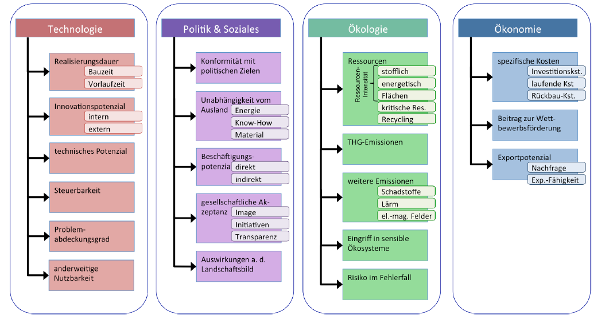
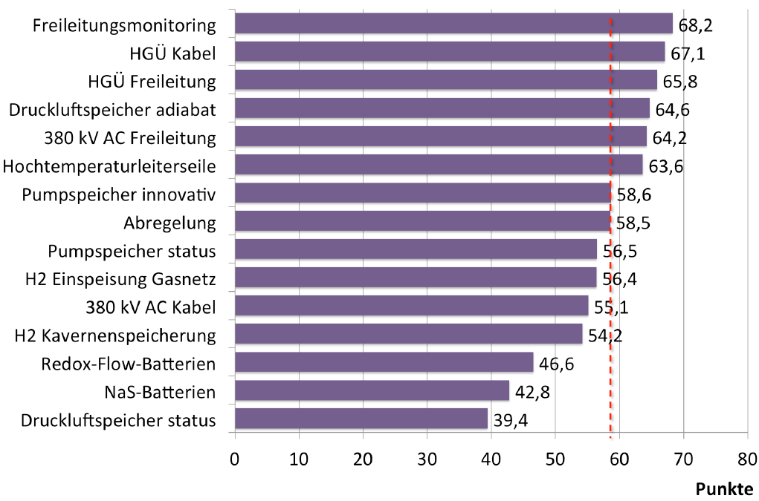
Beispiel MCDA: Verwendung von überschüssigem Windstrom
Entscheidungskriterien
Rangordnung der Alternativen
Christine Krüger, Frank Merten, Nachhaltiger Umgang mit überschüssigen Windstromanteilen, Wuppertal Institut, 2013

Slide 26
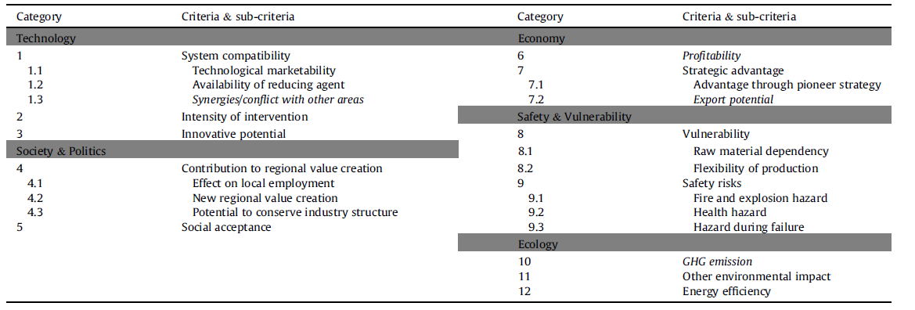
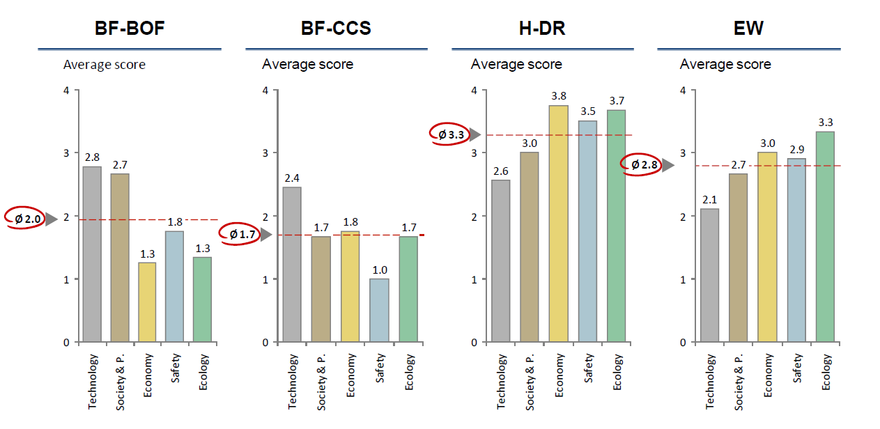
Beispiel MCDA: Analyse von Stahlerzeugungstechnologien
Entscheidungs-
kriterien
Rangordnung
der Alternativen
Weigel, M., et al., Multicriteria analysis of primary steelmaking technologies. Journal of Cleaner Production, 2016. 112, Part 1: p. 1064-1076.

Slide 27
Fazit MCDA
Geeignete Methode zur Entscheidungsfindung bei komplexen Entscheidungsproblemen
Bereits angewandt für Entscheidungen im Energiesektor
Möglichkeit der Berücksichtigung von quantitativen Entscheidungskriterien
Sorgfältige Erstellung von Bewertungskriterien ist entscheidend
→ hat großen Einfluss auf das Ergebnis
Starker Einfluss der Präferenzen des Entscheidungsträgers
→ subjektive Entscheidungen
Nachvollziehbare Präsentation der einzelnen Schritte nötig
Keine genau vorgeschriebenen Regeln zur Durchführung der Methode, einfache sowie komplexe Ansätze möglich

